Slide 1
TRÖÔØNG THCS HỒNG AN
KHTN 6
Giáo viên: Trần Hữu Thanh Thủy

Slide 2
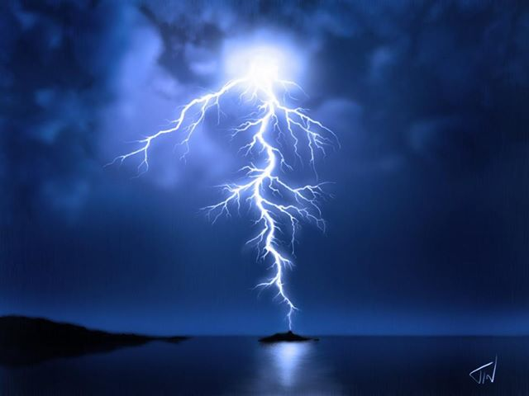
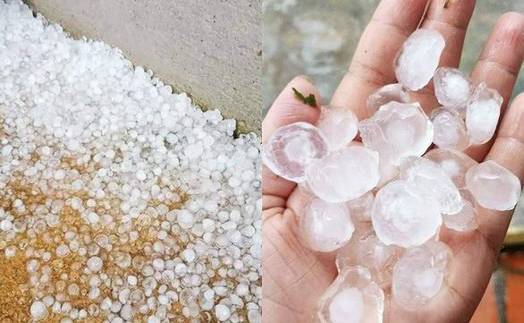
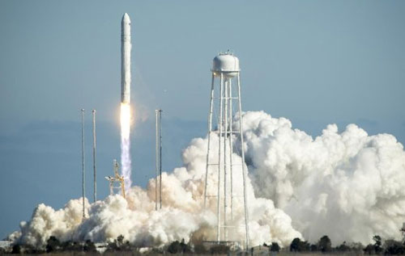
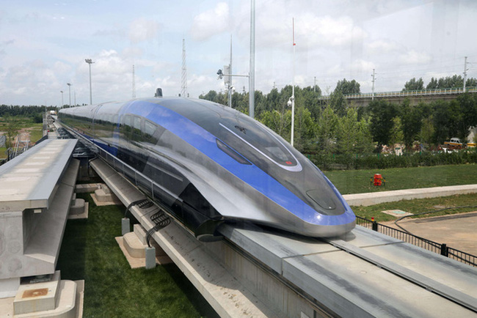
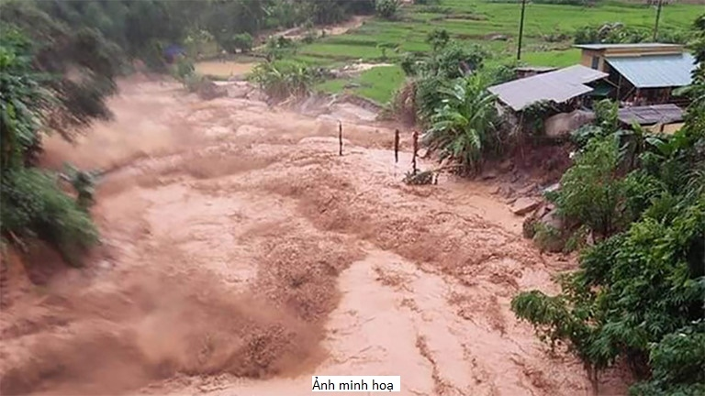
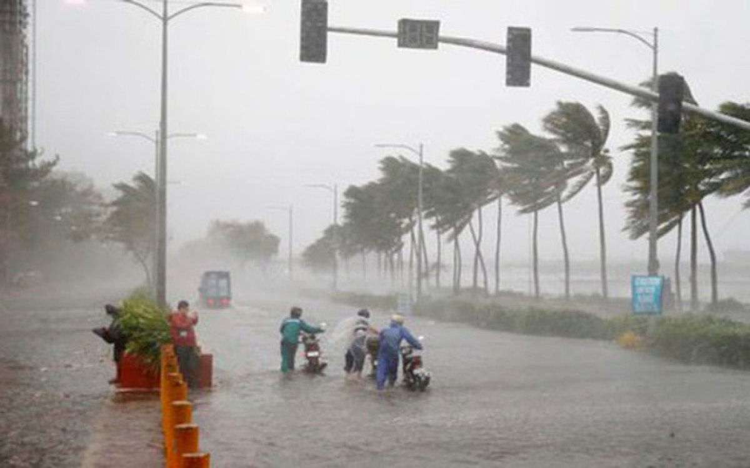
BÀI 3: ĐO CHIỀU DÀI, KHỐI LƯỢNG VÀ THỜI GIAN(6 tiết)
A. Khởi động
Em hãy lấy một số ví dụ về hiện tượng xảy ra xung quanh chúng ta mà em biết?
sấm sét
mưa đá
tên lửa rời bệ phóng
đoàn tàu chạy trên đệm từ
lũ quét
bão

Slide 3
Có rất nhiều hiện tượng xảy ra xung quanh chúng ta. Ví dụ mưa, nắng, sấm sét…là những hiện tượng thiên nhiên; tên lửa rời bệ phóng, đoàn tàu chạy trên đệm từ,…là những hiện tượng do con người tạo ra. Chúng ta có thể cảm nhận được các hiện tượng xung quanh bằng các giác quan của mình, nhưng có phải lúc nào chúng ta cũng cảm nhận đúng hiện tượng đang xảy ra không?

Slide 4
BÀI 3: ĐO CHIỀU DÀI, KHỐI LƯỢNG VÀ THỜI GIAN(6 tiết)
B. Nội dung
I. Sự cảm nhận hiện tượng
III. Đo khối lượng
3
4
1
2
II. Đo chiều dài
IV. Đo thời gian

Slide 5
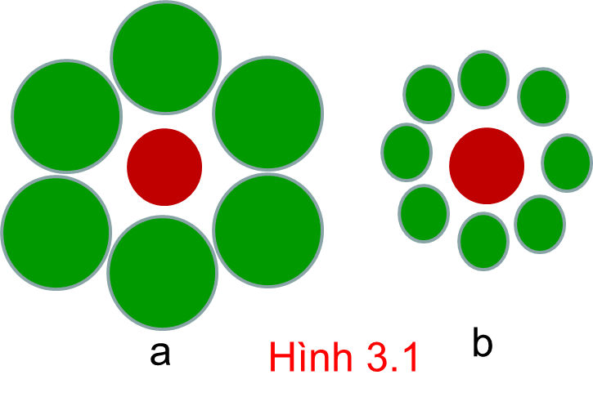
BÀI 3: ĐO CHIỀU DÀI, KHỐI LƯỢNG VÀ THỜI GIAN(6 tiết)
I. Sự cảm nhận hiện tượng
Hình tròn màu cam ở hai hình có bằng nhau không?
Ở hình 3.1: Hình tròn màu đỏ ở hình b to hơn

Slide 6
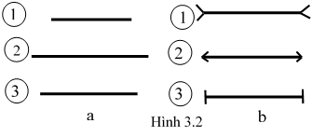
BÀI 3: ĐO CHIỀU DÀI, KHỐI LƯỢNG VÀ THỜI GIAN(6 tiết)
I. Sự cảm nhận hiện tượng
Dựa vào quan sát hãy sắp xếp các đoạn thẳng (nằm ngang) trên mỗi hình 3.2a và 3.2b theo thứ tự từ ngắn đến dài.
Hình 3.2a: 1 – 3 – 2
Hình 3.2 b: 2 – 3 – 1

Slide 7
BÀI 3: ĐO CHIỀU DÀI, KHỐI LƯỢNG VÀ THỜI GIAN(6 tiết)
I. Sự cảm nhận hiện tượng
Muốn biết chính xác phải làm thế nào? Em dùng thước nào?
- Chúng ta có thể cảm nhận được các hiện tượng xung quanh bằng các giác quan của mình, nhưng không phải lúc nào chúng ta cũng cảm nhận đúng hiện tượng đang xảy ra.
- Vì thế, đối với những hiện tượng cần sự chính xác, thay vì tin vào giác quan thì ta cần thực hiện thêm các phép đo.
- Kết quả đo gồm số đo và đơn vị đo.
Muốn biết chính xác ta dùng thước kẻ để đo.
Hãy lấy ví dụ chứng tỏ các giác quan có thể cảm nhận sai một số hiện tượng.
Ví dụ:
-Khi đi từ nhà tới trường e nghĩ mình chỉ đi hết 5 phút nhưng khi sử dụng đồng hồ đo thì mất 7 phút.
- Đứng trên nhà cao tầng quan sát thấy mọi vật dưới đất nhỏ bé.
- Khi cho chiếc đũa vào cốc thủy tinh, quan sát thấy chiếc đũa bị biến dạng.
II. Đo chiều dài
1. Đơn vị đo chiều dài

Slide 8
1. Đơn vị đo chiều dài
Hình thức: Hoạt động cặp đôi
Thời gian: 3 phút
Nhiệm vụ: Trả lời các câu hỏi sau
H1. Kể tên một số đơn vị dùng để độ dài mà em biết.
H2. Điền số thích hợp vào chỗ trống:
1,25m = ..... dm
0,1dm = .... mm
….mm = 0,1m
.....cm = 0,5dm

Slide 9
BÀI 3: ĐO CHIỀU DÀI, KHỐI LƯỢNG VÀ THỜI GIAN(6 tiết)
I. Sự cảm nhận hiện tượng
1. Đơn vị đo chiều dài trong hệ thống đo lường chính thức của nước ta hiện nay là m. Ngoài đơn vị là mét, người ta còn dùng đơn vị lớn hơn và nhỏ hơn của mét Một số đơn vị đo chiều dài: kilomet, hectomet, decamet, mét, đêximét, xentimét, milimet,…).
2. Đổi đơn vị:
a.1,25m = 12,5 dm
b. 0,1dm = 10mm
c. 100mm = 0,1m
d. 5cm = 0,5dm
- Chúng ta có thể cảm nhận được các hiện tượng xung quanh bằng các giác quan của mình, nhưng không phải lúc nào chúng ta cũng cảm nhận đúng hiện tượng đang xảy ra.
- Vì thế, đối với những hiện tượng cần sự chính xác, thay vì tin vào giác quan thì ta cần thực hiện thêm các phép đo.
- Kết quả đo gồm số đo và đơn vị đo.
II. Đo chiều dài
1. Đơn vị đo chiều dài
-Đơn vị đo chiều dài là mét (metre), kí hiệu là m.
-Ngoài mét, người ta còn dùng đơn vị đo chiều dài nhỏ hơn mét và lớn hơn mét

Slide 10
BÀI 3: ĐO CHIỀU DÀI, KHỐI LƯỢNG VÀ THỜI GIAN(6 tiết)
I. Sự cảm nhận hiện tượng
Đơn vị | Kí hiệu | Đổi ra mét
kilômét (kilometre) | km | 1 000 m
đêximét (decimetre) | dm | 0,1 m
centimét (centimetre) | cm | 0,01 m
milimét (millimetre) | mm | 0,001 m
micrômét (micrometre) | μm | 0,000 001 m
nanômét (nanometre) | nm | 0,000 000 001 m
- Chúng ta có thể cảm nhận được các hiện tượng xung quanh bằng các giác quan của mình, nhưng không phải lúc nào chúng ta cũng cảm nhận đúng hiện tượng đang xảy ra.
- Vì thế, đối với những hiện tượng cần sự chính xác, thay vì tin vào giác quan thì ta cần thực hiện thêm các phép đo.
- Kết quả đo gồm số đo và đơn vị đo.
II. Đo chiều dài
1. Đơn vị đo chiều dài
-Đơn vị đo chiều dài là mét (metre), kí hiệu là m.
-Ngoài mét, người ta còn dùng đơn vị đo chiều dài nhỏ hơn mét và lớn hơn mét

Slide 11
Đơn vị | Kí hiệu | Đổi ra mét
kilômét (kilometre) | km | 1 000 m
đêximét (decimetre) | dm | 0,1 m
centimét (centimetre) | cm | 0,01 m
milimét (millimetre) | mm | 0,001 m
micrômét (micrometre) | μm | 0,000 001 m
nanômét (nanometre) | nm | 0,000 000 001 m

Slide 12
BÀI 3: ĐO CHIỀU DÀI, KHỐI LƯỢNG VÀ THỜI GIAN(6 tiết)
I. Sự cảm nhận hiện tượng
- Chúng ta có thể cảm nhận được các hiện tượng xung quanh bằng các giác quan của mình, nhưng không phải lúc nào chúng ta cũng cảm nhận đúng hiện tượng đang xảy ra.
- Vì thế, đối với những hiện tượng cần sự chính xác, thay vì tin vào giác quan thì ta cần thực hiện thêm các phép đo.
- Kết quả đo gồm số đo và đơn vị đo.
II. Đo chiều dài
1. Đơn vị đo chiều dài
-Đơn vị đo chiều dài là mét (metre), kí hiệu là m.
-Ngoài mét, người ta còn dùng đơn vị đo chiều dài nhỏ hơn mét và lớn hơn mét

Slide 13
Điền số thích hợp vào các chỗ trống sau:
1 m = ..... cm. 20 cm = ..... m.
5 cm = .....mm. 1,2 km = ...... m.
100
0,2
50
1200

Slide 14
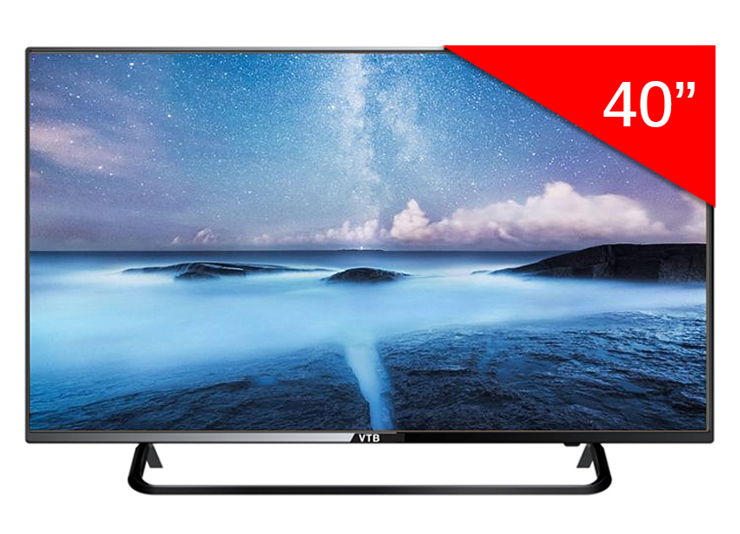
Ở một số nước trên thế giới, người ta thường dùng đơn vị là in (inch) và dặm (mile)
1 in = 2,54 cm và 1 dặm = 1 609 m
Màn hình máy tính, tivi thường đo bằng đơn vị in.
Ví dụ, màn hình tivi 40 in, nghĩa là đường chéo của nó dài 40 in, xấp xỉ 102 cm.

Slide 15
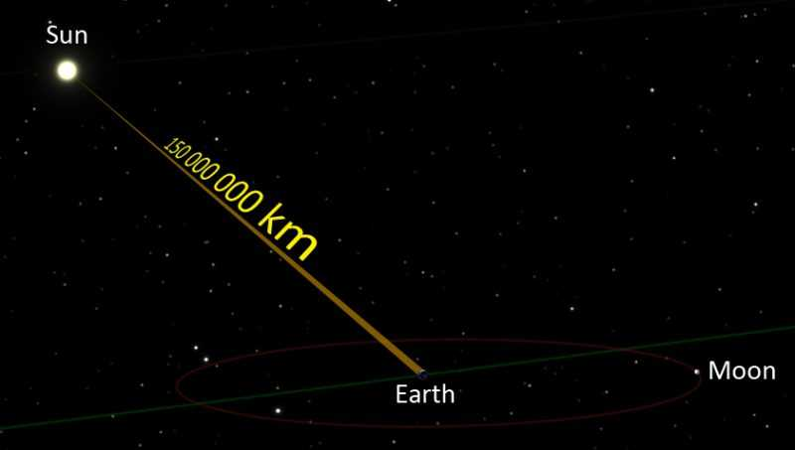
Để đo những khoảng cách lớn trong vũ trụ, người ta dùng đơn vị là năm ánh sáng.
1 năm ánh sáng (pprox) 9 461 tỉ km

Slide 16
BÀI 3: ĐO CHIỀU DÀI, KHỐI LƯỢNG VÀ THỜI GIAN(6 tiết)
I. Sự cảm nhận hiện tượng
Hãy kể tên các dụng cụ đo chiều dài mà em biết.
- Chúng ta có thể cảm nhận được các hiện tượng xung quanh bằng các giác quan của mình, nhưng không phải lúc nào chúng ta cũng cảm nhận đúng hiện tượng đang xảy ra.
- Vì thế, đối với những hiện tượng cần sự chính xác, thay vì tin vào giác quan thì ta cần thực hiện thêm các phép đo.
- Kết quả đo gồm số đo và đơn vị đo.
Dụng cụ đo chiều dài: thước dây, thước kẻ, thước mét, thước cuộn...
II. Đo chiều dài
1. Đơn vị đo chiều dài
-Đơn vị đo chiều dài là mét (metre), kí hiệu là m.
-Ngoài mét, người ta còn dùng đơn vị đo chiều dài nhỏ hơn mét và lớn hơn mét
2. Cách đo chiều dài

Slide 17
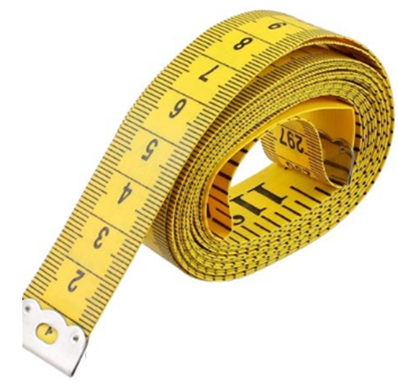
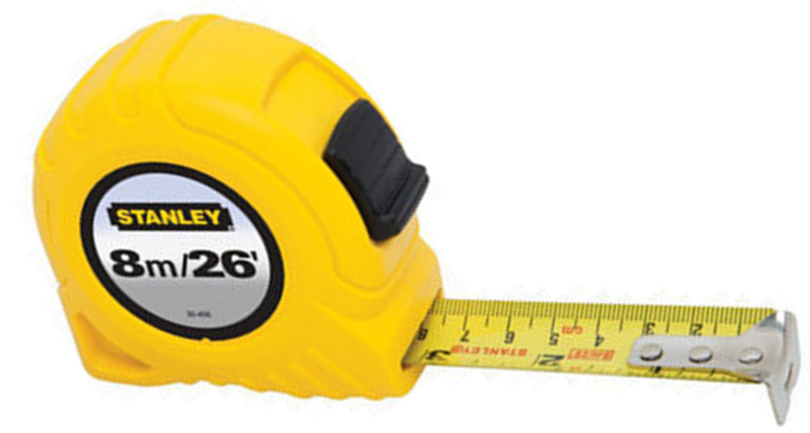
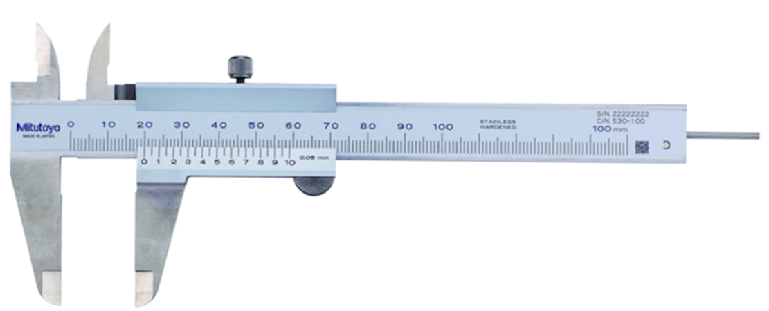
Kể tên các loại thước ở hình a, b, c, d
Hình a
Thước kẻ
Hình b
Thước dây
Hình c
Thước cuộn
Hình d
Thước kẹp
Hình 5.1

Slide 18
BÀI 3: ĐO CHIỀU DÀI, KHỐI LƯỢNG VÀ THỜI GIAN(6 tiết)
I. Sự cảm nhận hiện tượng
+ Để đo chiều dài, người ta dùng thước.
+ Có nhiều loại thước có chiều dài khác nhau: thước thẳng, thước dây, thước cuộn,…Với những trường hợp cụ thể, người ta lựa chọn những thước đo phù hợp.
- Chúng ta có thể cảm nhận được các hiện tượng xung quanh bằng các giác quan của mình, nhưng không phải lúc nào chúng ta cũng cảm nhận đúng hiện tượng đang xảy ra.
- Vì thế, đối với những hiện tượng cần sự chính xác, thay vì tin vào giác quan thì ta cần thực hiện thêm các phép đo.
- Kết quả đo gồm số đo và đơn vị đo.
II. Đo chiều dài
1. Đơn vị đo chiều dài
-Đơn vị đo chiều dài là mét (metre), kí hiệu là m.
-Ngoài mét, người ta còn dùng đơn vị đo chiều dài nhỏ hơn mét và lớn hơn mét
2. Cách đo chiều dài

Slide 19
Chúc sức khỏe quý thầy cô và các em

